Slide 1
Озеров Антон
PyQuiz

Slide 2
О себе
Меня зовут Озеров Антон. Я являюсь студентом Лицея Академии Яндекса. Люблю создавать приложения, которые могут помочь нам в повседневной жизни.
Я изучаю Python на протяжении полутора лет и уже имею успехи. Сегодня я хочу представить Вам проект своего производства - PyQuiz.

Slide 3

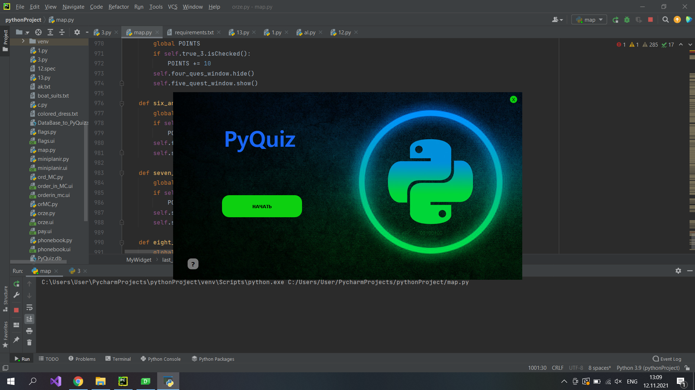
PyQuiz
Это приложение, созданное для вычисления самого умного человека в твоём окружении.
Запусти его со своими друзьями или классом, выясни кто знает больше пасхалок в Python.
Помните, что данный квиз не проверяет уровень знаний, а лишь является развлекательным продуктом.

Slide 4
Навыки и знания
lib
Random
lib
PyQt5
SQL
lib Time

Slide 5
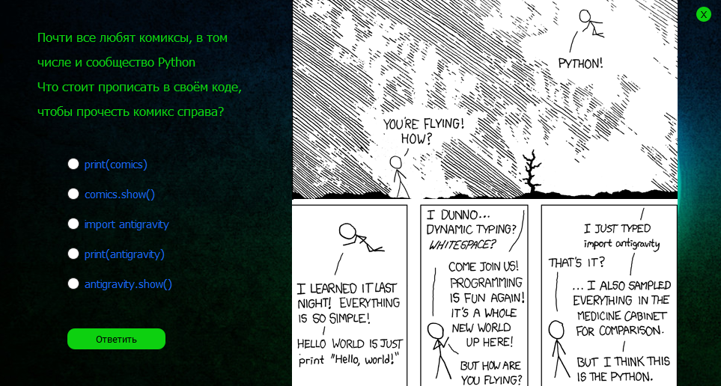
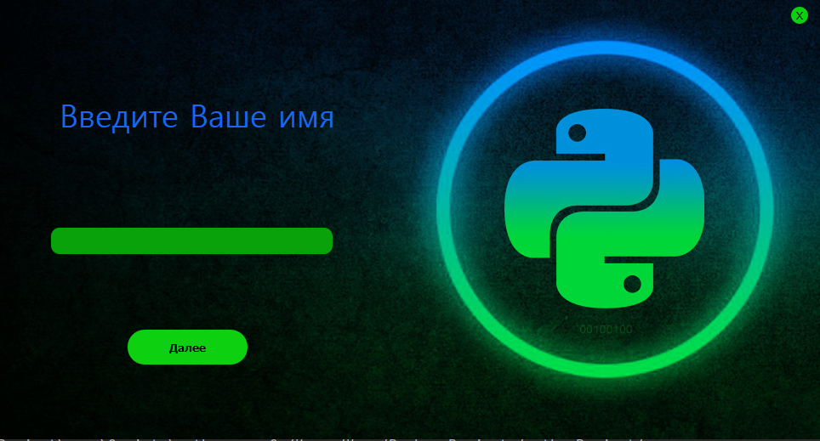
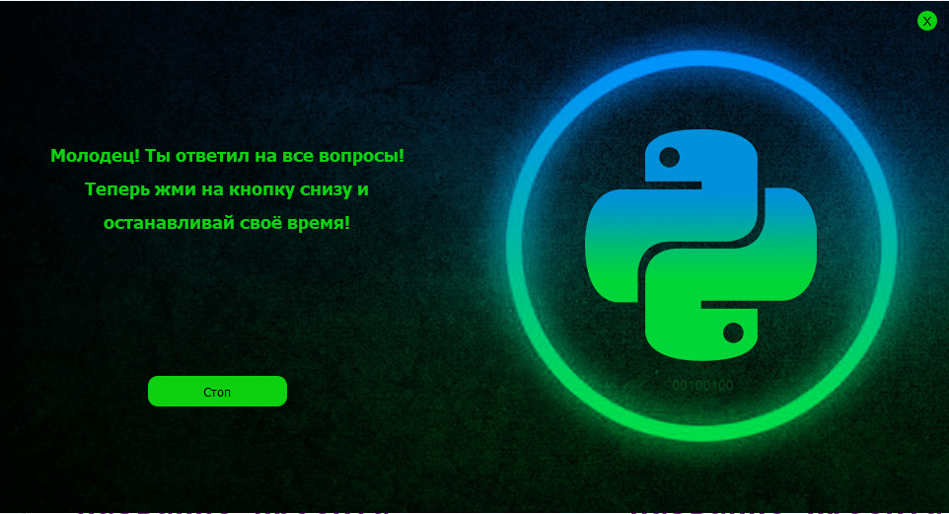
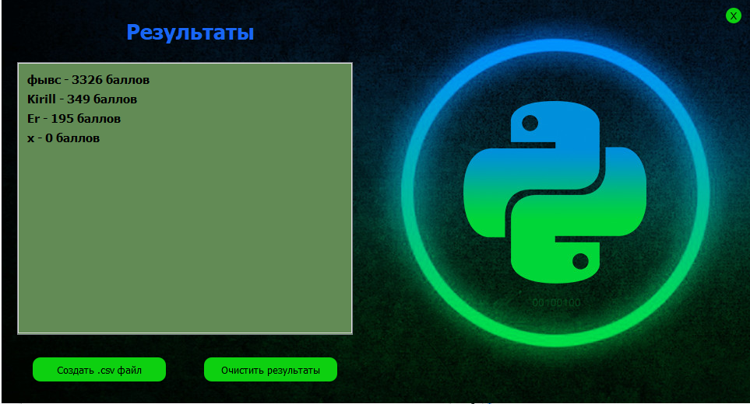
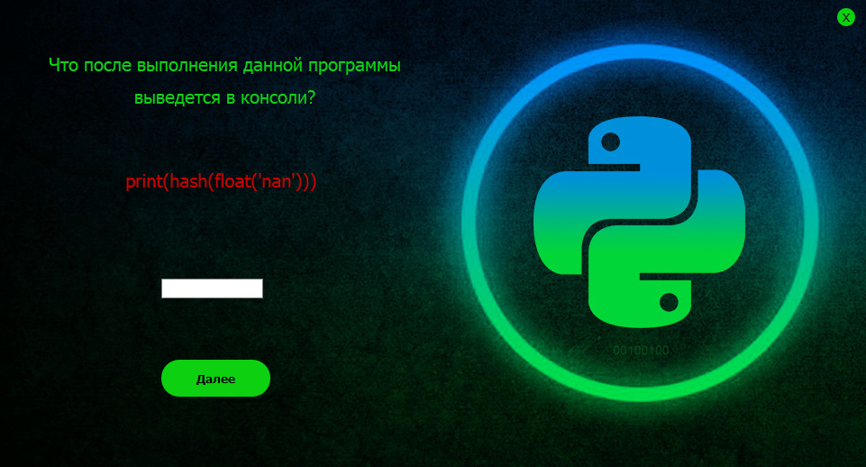
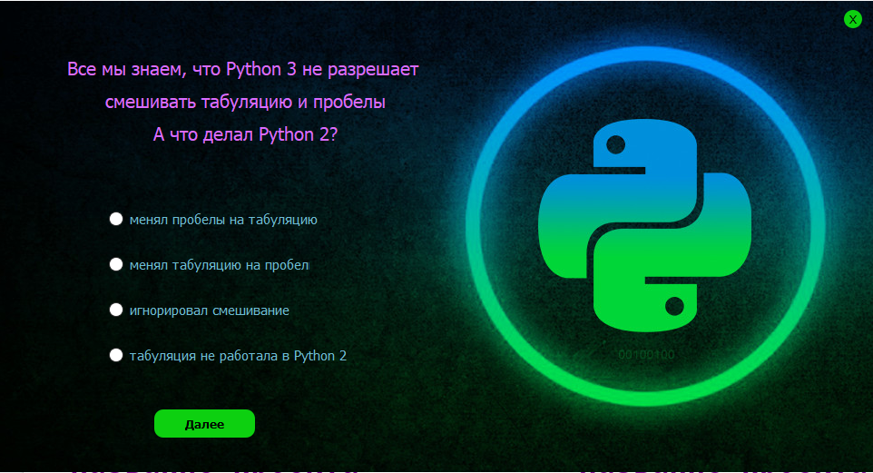
PyQuiz
PyQuiz
Вопросы могут вызвать у Вас трудности, однако никто не запрещал использовать интернет.
В конце Вы сможете посмотреть свои результаты и тех, кто уже закончил тестирование.

Slide 6

Контактная информация
Озеров Антон
mail: ozerov_toni@bk.ru
vk: @na_to_ti_i_ozerov
inst: @toshqa_f_p

